Slide 1
Ứng dụng An ninh HTTT trong Bảo vệ bản quyền tài liệu số
Thầy Lê Phê Đô
Môn An ninh hệ thống thông tin
Học viên:
Trần Mạnh Cường – 15025045
Đào Tiến Tú - 15025059
K22 – Chuyên ngành Hệ thống Thông tin
ĐẠI HỌC QUỐC GIA HÀ NỘI
TRƯỜNG ĐẠI HỌC CÔNG NGHỆ

Slide 2
Các chương trong tài liệu bảo vệ bản quyền tài liệu số
Chương I: Giới thiệu
Chương 2: Một số vấn đề liên quan đến bản quyền trong số hóa tài liệu
Chương 3: Một số phương pháp bảo vệ bản quyền tài liệu số
Chương 4: Chương trình thử nghiệm

Slide 3
Chương I: Giới thiệu
Tài liệu số là loại tài liệu được xử lý và lưu trữ bởi các hệ thống kỹ thuật số. Các tài liệu ở các loại khác nhau qua quá trình số hóa có thể được lưu trữ, truyền đi và sao chép… Các hệ thống kỹ thuật số cho phép sao chép chính xác đến từng đơn vị thông tin (bit). Vì vậy, với một tài liệu số người ta có thể nhân bản với số lượng không giới hạn và cũng không xác định được đâu là bản gốc. Do vậy việc sao chép và phát tán tài liệu gốc một cách tùy tiện đang là một vấn đề lớn trong thế giới số.
Bảo vệ bản quyền tài liệu số là việc bảo vệ tài liệu đó trước các xâm phạm không được phép như sao chép, chối bỏ, xuyên tạc tài liệu gốc nhằm bảo vệ bản quyền của tác giả trên tác phẩm của họ. Trong thế giới số, ngoài việc phải có một hành lang pháp lý như vấn đề bảo vệ bản quyền còn phải có các phương pháp, kỹ thuật đặc biệt để xử lý, bảo vệ tài liệu số hóa.

Slide 4
Chương 2: Một số vấn đề liên quan đến bản quyền trong số hóa tài liệu
Ở nước ta, chính phủ đã ban hành văn bản số 8665/VPCP-HC chỉ đạo các Bộ, ban ngành và các đối tượng liên quan thực hiện chương trình số hóa hồ sơ, văn bản trình Chính phủ, Thủ tướng Chính phủ từ ngày 15 thánh 12 năm 2011. Để các chương trình số hóa tài liệu có thể triển khai hiệu quả trong thực tế, có rất nhiều vấn đề cần giải quyết trong đó có vấn đề pháp luật, cụ thể là các quy định pháp luật về bản quyền.
Các điều luật quy định xác định các đối tượng sau:
- Đối tượng bảo hộ quyền tác giả và quyền liên quan
- Tác giả, chủ sở hữu quyền tác giả, quyền liên quan
- Xin cấp phép sử dụng quyền tác giả và quyền liên quan
- Giới hạn và ngoại lệ

Slide 5
Chương III: Một số phương pháp bảo vệ bản quyền tài liệu số
1) Phương pháp bảo mật
2) Phương pháp xác thực
2.1) Xác thực đồng nhất (toàn vẹn dữ liệu)
2.2) Xác thực thực thể
3) Phương pháp chống chối bỏ
4) Phương pháp kết hợp chữ ký số và chứng chỉ số
4.1) Mô hình xác thực bản quyền sử dụng chứng chỉ số
4.2) Sự chứng nhận và kiểm tra chữ ký
5) Phương pháp thủy vân số
5.1) Kỹ thuật thủy vân LSB ứng dụng chống xuyên tạc ảnh
5.2) Kỹ thuật thủy vân bền vững trên miền tần số
6) Nguy cơ tấn công thủy vân

Slide 6
1) Phương pháp bảo mật
Bài toán đưa ra: Giả sử 2 người cần trao đổi một hay nhiều tài liệu số trên mạng thì sử dụng mã hóa khóa công khai, mã hóa khóa đối xứng hay nén dữ liệu có mật khẩu?
→ Trong thực tế người ta có thể sử dụng một hay nhiều phương pháp kết hợp với nhau nhằm bảo vệ tài liệu số của chủ thể một cách hợp pháp.
Độ tin cậy trong việc bảo vệ tài liệu số được cụ thể hóa qua 2 tiêu chí sau:
An toàn chứng minh: hệ thống mật mã có độ an toàn nếu ta chứng minh được nó có độ khó tương đương với một bài toán đã biết, ví dụ như bài toán phân tích số nguyên thành tích các thừa số nguyên tố, bài toán tìm logarit rời rạc trên trường số thực vào các nhóm hữu hạn,… (Tính an toàn thường được sử dụng trong một số hệ mã hóa hiện đại).
An toàn tính toán: hệ mật mã được xem là an toàn về mặt tính toán nếu mọi phương pháp bảo mật đều đòi hỏi một nguồn lực tính toán vượt trên mọi khả năng tính toán của thiết bị (hay con người).

Slide 7
2.1) Phương pháp xác thực đồng nhất
Các dữ liệu được xác nhận là đồng nhất với nhau khi chúng xuất xứ từ cùng một nguồn gốc.
Toàn vẹn dữ liệu đối với các lỗi ngẫu nhiên trong quá trình truyền dữ liệu: Trong tất cả các hệ thống truyền tin, bên nhận phải đảm bảo đoạn tin nhận được là không bị lỗi kể cả vô tình hay cố ý. Các lỗi ngẫu nhiên phát hiện ra có thể được sửa lại bằng cách yêu cầu truyền lại gói tin đó hoặc áp dụng mã sửa lỗi (áp dụng phương pháp kiểm tra độ dư vòng CRC – Cyclic Redundancy Check). Mã hoạt động bằng cách xử lý các dãy nhị phân như các đa thức và chia khối dữ liệu được truyền đi cho một đa thức cố định trước (đa thức sinh).
Bảo toàn dữ liệu sử dụng hàm băm và mã hóa công khai: Hàm băm cho ta một chuỗi bit có chiều dài cố định đối với mọi dữ liệu đầu vào. Kết quả của hàm băm là giá trị đại diện cho văn bản gốc. Đại diện cho văn bản gốc không bị thay đổi cũng đồng nghĩa với việc bản thân văn bản đó không bị thay đổi. Từ đây ta có một giao thức cho phép xác thực đồng nhất giữa tài liệu bên gửi và bên nhận (giao thức có sử dụng mã hóa công khai cho việc bảo vệ nội dung của văn bản đại diện). Vì văn bản đại diện là một chuỗi bits rất ngắn nên việc mã hóa không tốn nhiều thời gian.

Slide 8
2.2) Phương pháp xác thực thực thể
Xác thực thực thể là việc chứng minh từ xa bằng các phương tiện điện tử. Sự tồn tại chính xác và hợp lệ danh tính của một chủ thể được xác nhận thông qua việc trao đổi thông tin điện tử giữa cá nhân với doanh nghiệp, giữa cá nhân với tổ chức, giữa cá nhân với một dịch vụ nào đó,…
Mục đích của việc xác thực thực thể là nhằm phòng chống giả mạo, chống chối bỏ, đảm bảo tính toàn vẹn, tính bí mật, tính xác thực của thông tin và cuối cùng là hoàn thiện các giải pháp về an toàn, an ninh thông tin.
Có 3 cách xác thực một thực thể:
Sử dụng mật khẩu
Sử dụng giao thức xưng danh
Sử dụng chứng chỉ số

Slide 9
3) Phương pháp chống chối bỏ
Thuật ngữ “chối bỏ trách nhiệm” ở đây được hiểu là các thực thể liên quan trong truyền tin chối bỏ trách nhiệm đã tham gia các cuộc trao đổi, có thể là chối bỏ hoàn toàn hay chối bỏ 1 phần. “Chống chối bỏ trách nhiệm” thể hiện dưới hai dạng sau đây:
Một là chối bỏ trách nhiệm khi 2 bên độc lập tự trao đổi thông tin.
Hai là trong một mạng nhiều thành viên, một trong những thành viên chối bỏ thông tin do mình gửi đi.
Tương ứng với 2 dạng truyền tin này chúng ta sẽ xem xét cách thức tương ứng nhằm chống lại sự chối bỏ trách nhiệm của các thành viên tham gia truyền tin.

Slide 10
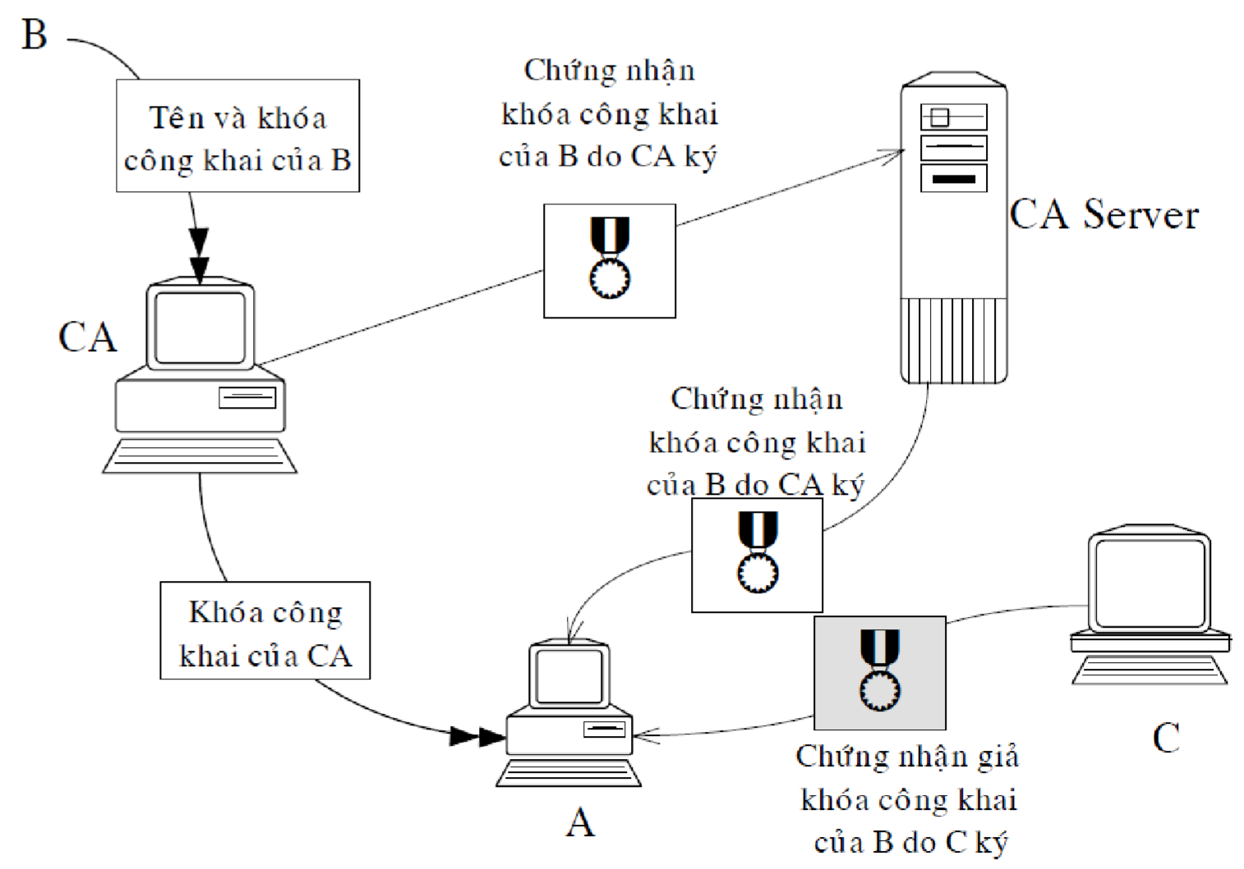
4.1) Mô hình xác thực bản quyền sử dụng chứng chỉ số
Hình 2. Mô hình Certification Authority đơn giản
Giả sử A cần có khóa công khai của B để xác nhận bản quyền. Khi đó, A sẽ nhận khóa công khai của B từ CA Server và sử dụng khóa công khai của CA để kiểm tra xem đây có thật sự là khóa công khai của B hay không. A sẽ dễ dàng phát hiện được khóa công khai giả của B do C tạo ra nhờ vào khóa chuẩn của CA.
Sự chứng thực của khóa công khai có thể được thực hiện bởi một bên trung gian thứ ba đáng tin cậy. Sự đảm bảo về tính xác thực cho người sở hữu khóa công khai được gọi là sự chứng nhận khóa công khai. Tổ chức chứng nhận CA (Certification Authority) ra đời cũng vì mục đích này.

Slide 11
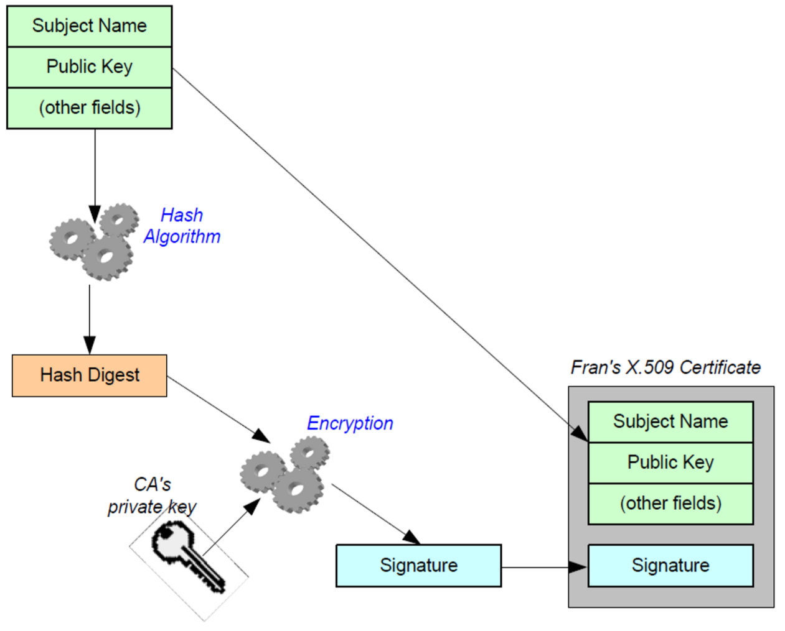
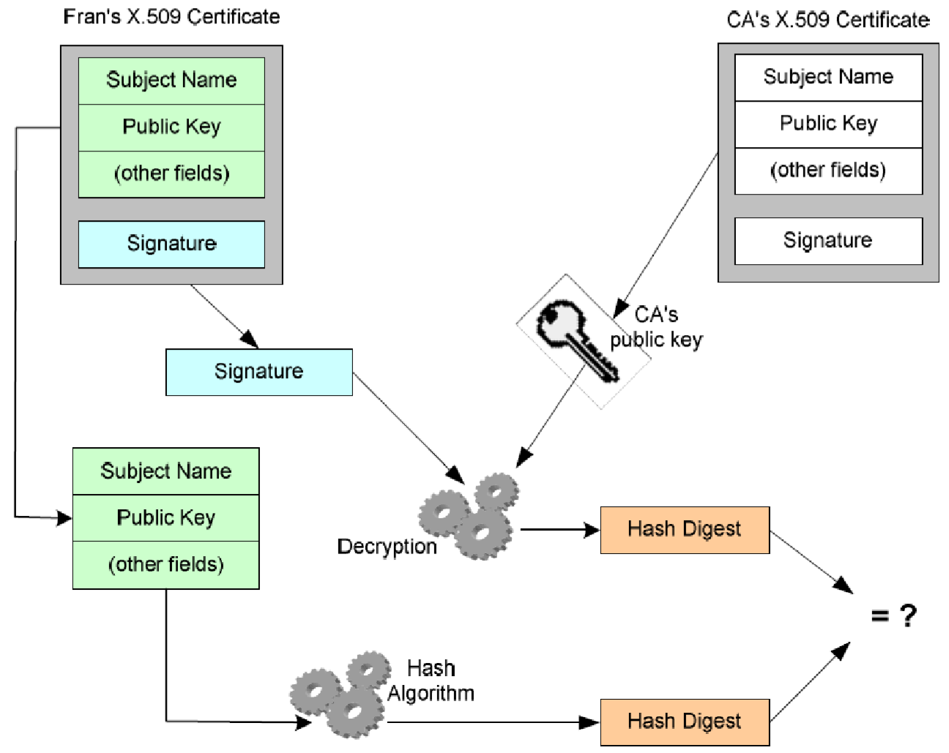
4.2) Sự chứng nhận và kiểm tra chữ ký
Hình 3. Quá trình chứng nhận chữ ký
Hình 4. Quá trình kiểm tra giấy chứng nhận

Slide 12
5.1) Kỹ thuật thủy vân LSB ứng dụng chống xuyên tạc ảnh
Kỹ thuật nhúng thông tin vào các bit có trọng số thấp là phương pháp rất đơn giản và tự nhiên. Các bit có trọng số thấp là các bit ít quan trọng nhất, các bit đó gần như không có khả năng ảnh hưởng đến việc hiển thị của ảnh. Phương pháp LSB được áp dụng trên các ảnh bitmap không nén và các ảnh có dùng bảng màu. Ý tưởng chính của kỹ thuật này là lấy từng bit của màu cần nhúng rồi rải chúng trên ảnh phủ (bằng cách chèn vào các bit có trọng số thấp).
Kỹ thuật LSB ứng dụng trong việc chống xuyên tạc ảnh phải thỏa mãn các tính chất sau:
Tính vô hình: Mắt thường không thể phát hiện sự thay đổi của ảnh trước và sau khi nhúng thông tin.
Tính không bền vững: Thông tin nhúng phải dễ bị thay đổi (dễ vỡ) khi có bất kỳ sự tác động nào làm thay đổi nội dung ảnh dù là nhỏ nhất.
Tính phân bổ: Các bit của thông tin nhúng cần được phân bố đều trên ảnh đế chống sự xuyên tạc ảnh ở từng vùng.

Slide 13
5.2) Kỹ thuật thủy vân LSB ứng dụng chống xuyên tạc ảnh
Thuật toán dưới đây sử dụng phương pháp trải phổ trong truyền thông để nhúng thủy vân. Giải tần được sử dụng để chứa tín hiệu thủy vân là miền tần số giữa của một khối biến đổi cosin rời rạc DCT (discrete cosne transformation) 8x8. Trong đó, các khối DCT 8x8 là những khối ảnh cùng kích thước đã được chọn ngẫu nhiên từ ảnh ban đầu và áp dụng phép biến đổi cosin rời rạc DCT để chuyển sang miền tần số (mỗi tín hiệu thủy vân được chứa trong một khối).
Kỹ thuật thủy vân trên miền tần số ứng dụng vào việc bảo vệ bản quyền tài liệu số phải thỏa mãn 2 tính chất sau:
Tính vô hình: Mắt thường không thể phát hiện sự thay đổi của ảnh trước và sau khi nhúng thông tin.
Tính bền vững: Thông tin nhúng phải được giữ nguyên vẹn dưới một số tác động làm biến đổi ảnh.

Slide 14
6) Nguy cơ tấn công thủy vân
Với thủy vân hiện, phương pháp phổ biến nhất hiện nay vẫn là sử dụng các công cụ xử lý ảnh như Adobe Photoshop hoặc GIMP để loại bỏ thủy vân hiện trên ảnh.
Với thủy vân ẩn, thủy vân có thể bị xóa bởi các tác động vô tình hoặc tấn công cố ý. Các tác động vô tình là do người sử dụng dùng các phép biến đổi ảnh nhằm thay đổi ảnh theo ý muốn, nhưng đồng thời cũng làm thay đổi và xóa bỏ thủy vân. Còn các cuộc tấn công cố ý có sự khác biệt, đó là kẻ tấn công có kiến thức rõ ràng về thủy vân và có ý định xóa bỏ thủy vân.

Slide 15
Các phương pháp tấn công thủy vân
Tấn công đơn giản: tấn công đơn giản, hay còn gọi là tấn công mù (blind attack) là dạng tấn công đơn giản đầu tiên. Tấn công mù cố gắng tấn công tất cả các miền trên ảnh mà không quan tâm tới nội dung của ảnh cũng như thuật toán thủy vân. Các kỹ thuật thường được sử dụng là lọc tuyến tính, lọc phi tuyến, thay đổi màu, chuyển đổi digital – analog, lấy mẫu, lượng từ hóa,…
Vô hiệu hóa thủy vân: tấn công dạng này cố gắng phá hủy thủy vân (thường sử dụng các biến đổi hình học như là co dãn ảnh, xoay ảnh, cắt ảnh hoặc chèn thêm thông tin,…). Stirmark chính là một công cụ nổi tiếng trong tấn công dạng này.
Tấn công nhập nhằng: tấn công dạng này thường sử dụng các kỹ thuật như chèn thêm thủy vân vào ảnh đã được nhúng thủy vân, hoặc nghiên cứu chính thuật toán thủy vân để có thể loại bỏ thủy vân một cách hiệu quả.

Slide 16
Chương IV: Chương trình thử nghiệm
1) Thủy vân hiện
2) Thủy vân ẩn

Slide 17
1) Thủy vân hiện
Hiện nay có nhiều phần mềm được cung cấp trên Internet dùng để chèn thủy vân hiện vào ảnh. Tuy các chức năng cụ thể là khác nhau nhưng hầu hết đều cho phép chèn một đoạn chữ hoặc một logo vào trong ảnh với các tùy chọn cần thiết. Một số phần mềm có thể kể đến như:
- Microsoft Word
- Fast Watermark
- Watermark Master

Slide 18
2) Thủy vân ẩn
Trong khi thủy vân hiện tập trung vào việc cảnh báo kẻ tấn công về bản quyền của ảnh thì thủy vân ẩn lại tập trung nhiều hơn vào việc xác định bản quyền (ảnh) khi xảy ra tranh chấp.
Các thuật toán thủy vân ẩn chủ yếu tập trung vào 2 kỹ thuật: biến đổi trên không gian ảnh và biến đổi trên tần số ảnh.
Các thuật toán biến đổi dựa trên miền không gian ảnh do kém bền với các phép biến đổi và tấn công nên thường ít được sử dụng. Các thuật toán biến đổi trên miền tần số ảnh thường dựa vào 2 kỹ thuật là DCT và DWT (Discrete Wavelet Transform – DWT).
Ví dụ sử dụng thủy vân ẩn:
- Thuật toán LSB Steganography

Slide 19
Xin cảm ơn thầy, các anh/chị và các bạn đã chú ý lắng nghe !!!

